Slide 1
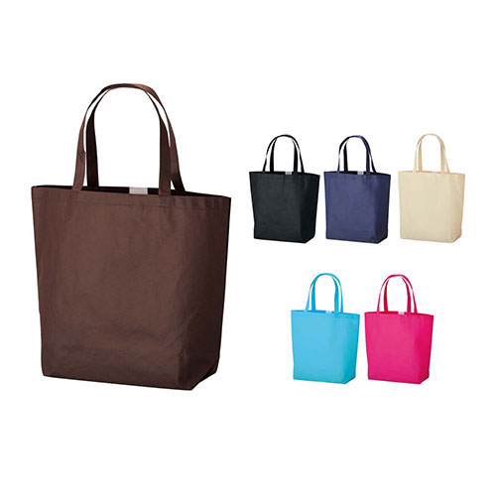
【提案書】
ソフトバッグ TOTE-L
特徴
タオルや衣類も収納できる、柔らかくて丈夫な不織布のLサイズトートバッグ。全6色のカラー展開で、飽きのこないシンプルなデザインです。ノベルティ・特典・物販品として活用できます。
商品写
納期
納期スペース
仕様
カラー展開：6色
素材：PP不織布
サイズ：Ｗ48cm×Ｈ40cm×D15cm
備考：※この商品は製造ロットにより色ブレが発生する場合がございます。※縫製品のため、表示サイズと多少前後いたしますのでご了承ください。
お見積
お見積りスペース

